Slide 1

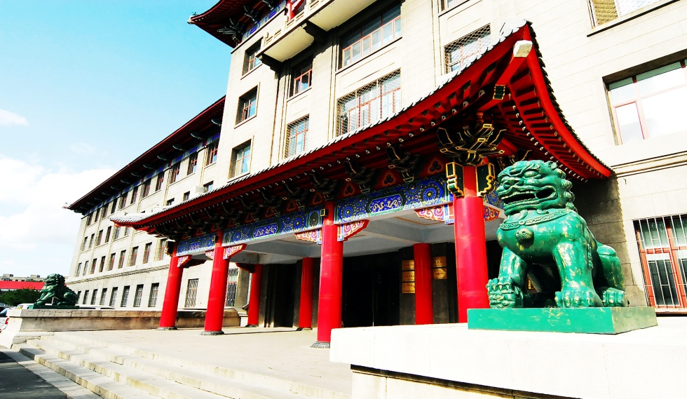
基于深度神经网络的交通流量预测
学科：新一代数据库 指导老师：初妍
计算机科学与技术学院
2020年12月
汇报人：田泽登

Slide 2
01
摘要以及介绍
02
相关工作
目录
Contents
03
准备工作
04
模型
05
总结

Slide 3

01
摘要以及介绍

Slide 4
摘要
传统的预测方法
01
GCN（图卷积神经网路），LSTM（长短时记忆模型）
本文提到的方法
摘要
02
基于深度学习的优化的时空特征交通流量预测模型，引入线图变换。
关键词
03
时空相关性，深度学习，交通流量预测

Slide 5
介绍
研究现状
交通预测的挑战
方法的提出
精确度的提高
随着社会的发展，交通拥堵日益突出。ITS成为越来越流行的有效解决交通问题的手段，然而，这篇这文章提到的交通流量预测就是ITS的关键。
在公路网中，需要充分利用时间，空间和其它特征。很多方法都只是单方面考虑到其中一点。
基于深度神经网络的交通流量预测模型的提出，利用线图变换构建道路交通拓扑图：GCN和LSTM的结合来提取时空特征
采用周期性特征和天气信息来长期性提预测的精确度，在大规模的数据集中，这种方法会表现的更好。

Slide 6
02
相关工作

Slide 7
相关工作
ConvLSTM
这是一个新颖的模型，卷积长短时记忆模型，对道路交通的整个网络都有帮助
相关模型
RNN(递归神经网络)和CNN（卷积神经网络）
能够实现高精确度的速度预测。
SRCN（时空递归神经网络）、STGCN（时空图卷积神经网络）
SRCN：捕获空间依赖和学习交通流量的时间动态来完成预期任务。
STGCN：处理速度预测问题。（GCN和GCNN）

Slide 8
03
准备工作

Slide 9
准备工作
北京市区收集车辆的GPS记录，包括多维信息，ID，时间，经度，维度，每30~60秒更新一次。
数据集的描述
05
03
时间动态模型
RNN(递归神经网络)和LSTM（长短时记忆模型）的结合
深度学习模型
02
1）时间动态模型
2）空间依赖模型
3）数据集的描述
交通预测问题的制定
01
N个相关的街道的之间相邻的关系构成一个图
G(V， ε)。V是一组节点，表示选择的街道。 ε是边，表示两个街道的连线
04
空间动态模型
GCN的引入弥补CNN的不足。
CNN仅仅适合于解决欧氏结构的因素排列相关问题。

Slide 10
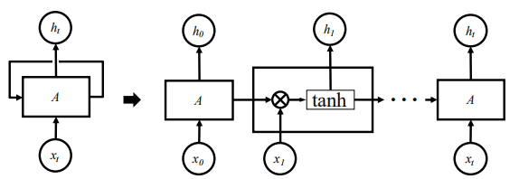

准备工作
RNN的结构。A是神经元，Xi是隐藏层Xi的输入，hi是RNN的隐藏态，xt表示在t时刻的输入，Whh是权重矩阵。bh是偏置项。

Slide 11
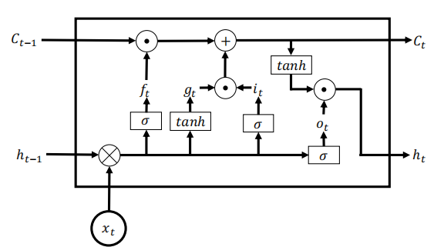
LSTM结构，一种特殊的RNN。

Slide 12
04
模型

Slide 13
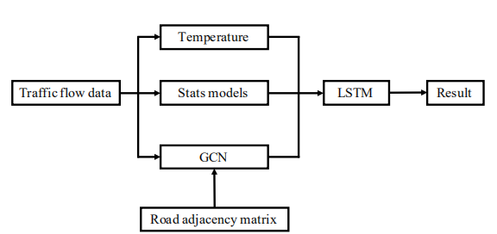
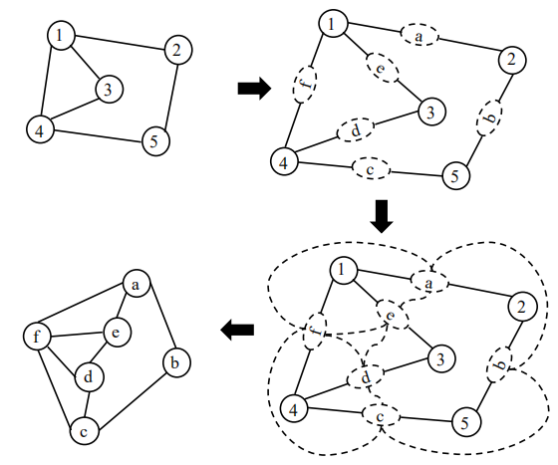
模型
线图变换
系统架构
网络中的道路作为链接，图中的节点表示交叉口，预计不同道路的交通流量作为节点信息，便于进一步分析。假设一个无向图G，V（G）表示G中的节点集合，E（G）表示G中的边。
数据处理和交通流量预测组成系统的主要部分。
模型

Slide 14
05
总结

Slide 15
总结
总结
本片文章主要是解决交通流量预测的时空提取问题，并且提出基于深度学习的交通流量预测系统，主要方法就是利用GCN和线图变换来实现。
进一步工作
（1）添加更多的时空特征来提高预测的精确性（2）应用学习在不同预测模式方面的权重分布来实现最优预测结果。
Q3 点击输入您的问题标题文本内容 ?

Slide 16
感谢您的聆听
谢谢！

